Slide 1

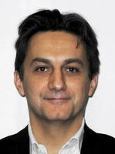
Introduction à l’OMPI
La propriété intellectuelle, une porte vers le marché international
Intervenant : M. Victor Vázquez López, chef
de la Section de la coordination
pour les pays développés
Strasbourg, France
Mai 14, 2019

Slide 2
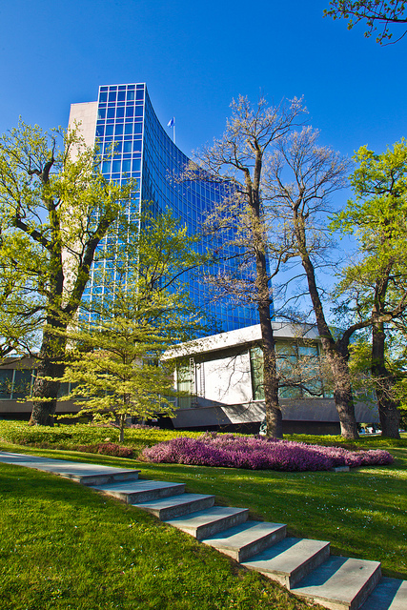

MISSION
L’OMPI a pour mission de conduire le développement d’un système international de propriété intellectuelle qui soit équilibré et efficace et qui favorise l’innovation et la créativité dans l’intérêt de tous.

Slide 3
Données sur l'OMPI
ÉTATS MEMBRES : 191
OBSERVATEURS : + 390
EFFECTIFS : 1200 de 121 pays
TRAITÉS ADMINISTRÉS : 26
ORGANES PRINCIPAUX : Assemblée générale, Comité de coordination de l’OMPI, Conférence de l’OMPI

Slide 4
Développement économique
Traités
Services
Infrastructure
Coopération

Slide 5
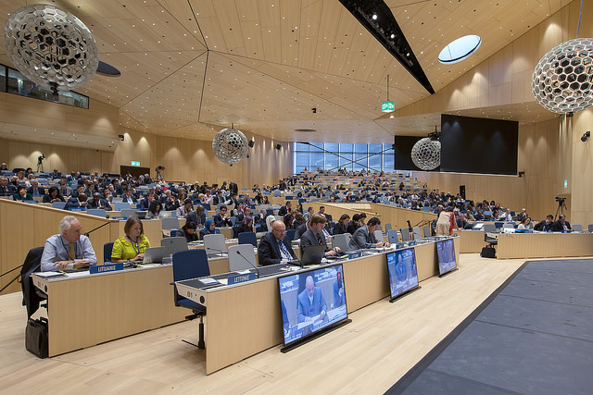
1. Développements normatifs
Traité de Singapour sur le droit des marques (2006)
Traité de Marrakech pour les personnes malvoyantes (2013)

Slide 6
2. Prestataire de services mondiaux de propriété intellectuelle de premier ordre
Centre d’arbitrage et de médiation de l’OMPI
Système de La Haye (dessins et modèles industriels)
Système de Madrid (marques)
Traité de coopération en matière de brevets (brevets)

Slide 7
3. Infrastructure mondiale
Traitement de l'information
Plateformes
Bases de données

Slide 8
Division de l’économie et des statistiques
La division applique l’analyse statistique et économique à l’utilisation des services de l’OMPI.
Traduit le consensus grandissant sur l’importance de la dimension économique de la propriété intellectuelle.
Cette structure permet à l’OMPI de mieux comprendre la dimension économique du développement de la propriété intellectuelle.

Slide 9

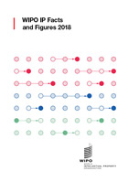

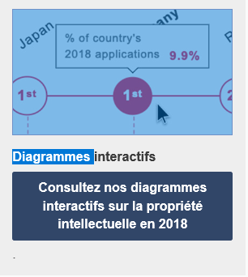
Statistiques de propriété intellectuelle

Slide 10
Pourcentage des femmes inventrices PCT-2018

Slide 11

Les statistiques sur les femmes inventrices sont devenues une partie intégrante des informations collectées sur le système PCT

Slide 12


Grandes études économiques sur la propriété intellectuelle
- Le Rapport sur la propriété intellectuelle dans le monde analyse le rôle déterminant que jouent les actifs immatériels comme la technologie, les dessins et modèles ou l’image de marque dans l’industrie manufacturière mondiale.
- Le rapport sur les tendances technologiques vise à informer sur l’avenir de l’intelligence artificielle. Les données recueillies dans les demandes de brevet et les publications scientifiques montrent les tendances sur ce sujet.

Slide 13
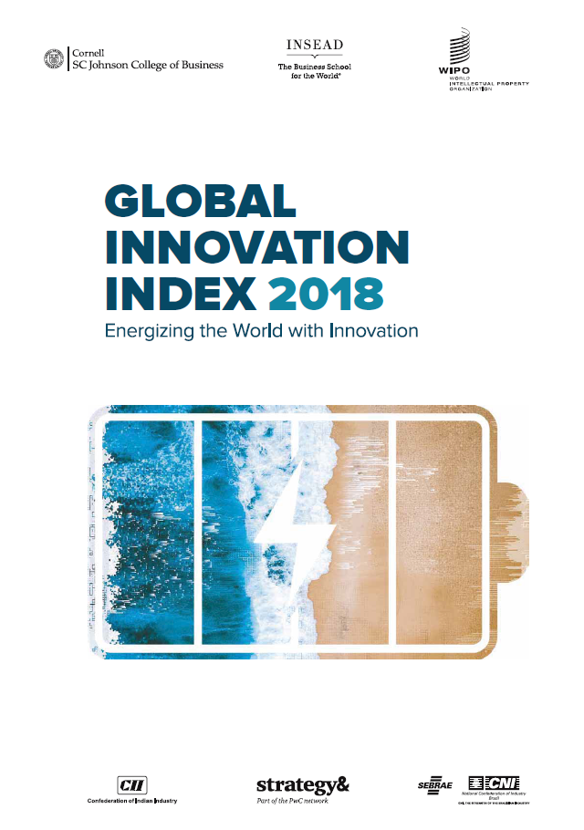

Slide 14

France

Slide 15

Indice mondial de l’innovation
CLASSEMENT 2016
CLASSEMENT 2017
CLASSEMENT 2018
SUISSE
SUÈDE
ROYAUME-UNI
LES ÉTATS-UNIS D'AMÉRIQUE
FINLANDE
SINGAPOUR
IRLANDE
DANEMARK
PAYS-BAS
ALLEMAGNE
RÉPUBLIQUE DE CORÉE
LUXEMBOURG
ISLANDE
HONG KONG (CHINE)
CANADA
FRANCE
SUISSE
SUÈDE
PAYS-BAS
LES ÉTATS-UNIS D'AMÉRIQUE
ROYAUME-UNI
DANEMARK
SINGAPOUR
FINLANDE
ALLEMAGNE
IRLANDE
RÉPUBLIQUE DE CORÉE
LUXEMBOURG
ISLANDE
JAPON
15. FRANCE
SUISSE
PAYS-BAS
SUÈDE
ROYAUME-UNI
SINGAPOUR
LES ÉTATS-UNIS D'AMÉRIQUE
FINLANDE
DANEMARK
ALLEMAGNE
IRLANDE
ISRAEL
RÉPUBLIQUE DE CORÉE
JAPON
HONG-KONG
LUXEMBOURG
16. FRANCE

Slide 16
La position de la France par rapport à 7 sujets clés. Nombre total des pays: 126

Slide 17
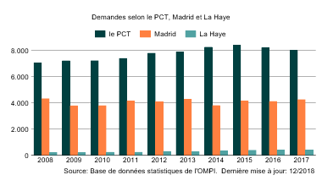
Demandes internationales via les traités administrés par l'OMPI

Slide 18
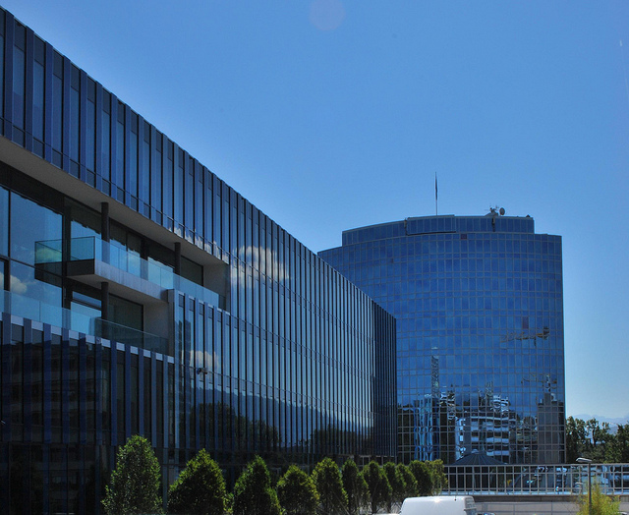
Tout ce que vous avez toujours voulu savoir sur l'OMPI
www.wipo.int/pressroom/en/news/2016/news_0009.html
Notes:
Protecting your innovations and creations

Slide 19
Suivez-nous
Twitter : @wipo
WIPO Magazine
  www.wipo.int/wipo_magazine/fr/
WIPO Wire :
  www.wipo.int/newsletters/fr
Communiqués de presse
  www.wipo.int/pressroom/fr

Slide 20

La protection par brevets au plan international : le Traité de coopération en matière de brevets (PCT)
Services & Initiatives de l’OMPI à l’ère numérique
Strasbourg, France – 14 mai 2019
Intervenante : Christine Bonvallet
Cheffe, Section des ressources pour les utilisateurs du PCT
Division juridique et des relations avec les utilisateurs du PCT

Slide 21
La protection par brevets au plan international : Voie traditionnelle (“CUP”)
ou demande PCT
(mois)
0
12
Dépôt de demandes
à l’étranger
⇩
1 dépôt = 1 pays  
Système
traditionnel
"CUP"
Dépôt d’une
demande de brevet
localement
177 États
Ouverture
des phases
nationales
(mois)
Publication internationale
Système
PCT
0
12
16
18
30
Dépôt d’une demande de brevet localement
Dépôt d’UNE
demande PCT
⇩
1 dépôt 
= 152 pays
Rapport de recherche internationale & opinion écrite
152 États

Slide 22
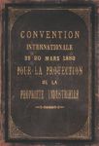
La protection par brevets au plan international : le système traditionnel
Dépôt
de demandes
à l’étranger
1 dépôt = 1 pays
(mois)
0
12
Dépôt d’une
demande de brevet
localement
Dépôt d’une demande de brevet à l’échelon local suivi, dans les 12 mois, de dépôts multiples à l’étranger, revendiquant la priorité selon la Convention de Paris (CUP) :
  contrôles multiples des conditions de forme
  recherches multiples
  publications multiples
  traitements et/ou examens multiples des demandes
  traductions et taxes nationales exigées au 12e mois
Existence d’une certaine rationalisation dans le cadre d’arrangements régionaux (ARIPO, OAPI, OEAB, OEB)

Slide 23

Le système du PCT
Chapitre I
Dépôt d’une demande nationale (régionale) dans le pays/zone de résidence/nationalité du déposant
Divulgation mondiale du contenu de la demande PCT de manière standardisée
30
Ouverture
phase
nationale
20
Publication internationale
(mois)
0
12
16
18
22
Confirmation de l’intention et actions dans les États où la protection est recherchée
Dépôt d’une
demande
de brevet
localement
(FR, EP...)
Dépôt d’UNE
demande PCT
Rapport de recherche internationale + opinion écrite
(optionnel)
Demande de recherche internationale supplémentaire
(optionnel)
Demande d’examen
préliminaire international
Déposée auprès du même (un) office (national); un ‘paquet’ de taxes; une langue; un ensemble d’exigences formelles—étend ses effets légaux à tous les États membres du PCT
30
Ouverture
phase
nationale
Rapport sur l’état de la technique (liste de documents)
+ opinion initiale
sur la brevetabilité
Chapitre II
Commander une 2ème analyse de la brevetabilité sur la base de la demande internationale modifiée

Slide 24
Observations d’ordre général sur le PCT
Le système du PCT est un système de “dépôt” de demandes de brevets et non un système de “délivrance” de brevets.
Il n’existe a pas de “brevets PCT”
Le système du PCT prévoit une phase internationale et une phase nationale (ou régionale) auprès des offices désignés (nationaux/régionaux)
La décision de délivrer des brevets est prise exclusivement par les offices nationaux ou régionaux durant la phase nationale
Seules les inventions peuvent être protégées par la voie PCT, moyennant le dépôt de demandes de brevets, de modèles d’utilité ou de titres analogues
La protection des dessins et modèles et des marques ne peut pas être obtenue par la voie PCT. Il existe des conventions internationales distinctes qui traitent des objets de propriété industrielle de ce type (l’Arrangement de La Haye et l’Arrangement et le Protocole de Madrid, respectivement)

Slide 25
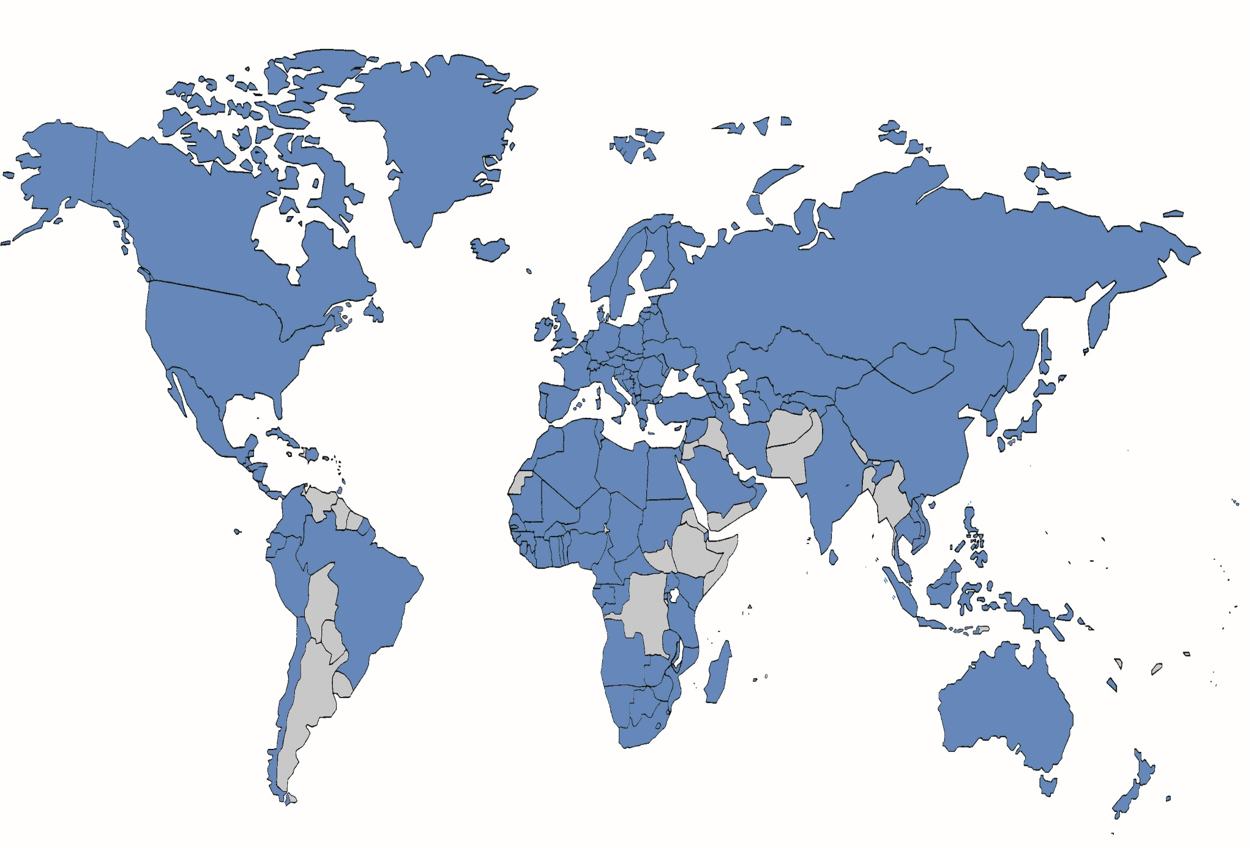
2018 : 152 États membres du PCT

Slide 26
États membres du PCT (152)
Inde
Indonésie
Irlande
Islande
Israël
Italie
La Lybie
Japon
Jordanie
Kazakhstan
Kenya
Kirghizistan
Koweït
Lesotho
Lettonie
Libéria
Liechtenstein
Lituanie
Luxembourg
Madagascar
Malaisie
Malawi
Mali
Malte
Maroc
Mauritanie
Mexique
Monaco
Mongolie
Monténégro
Mozambique
Namibie
Nicaragua
Niger
Nigéria
Norvège
Nouvelle-Zélande
Oman
Ouganda
Ouzbékistan
Panama
Papouasie-Nouvelle-Guinée
Pays-Bas
Pérou
Philippines
Pologne
Portugal
Qatar
République arabe syrienne
République centrafricaine
République de Corée
République Islamique d’Iran
République démocratique
populaire lao
République de Moldova
République dominicaine
République populaire
démocratique de Corée
République tchèque
République-Unie de Tanzanie
Roumanie
Royaume-Uni
Rwanda
Sainte-Lucie
Saint-Kitts-et-Nevis
Saint-Marin
Saint-Vincent-et-les-
Grenadines
Sao Tomé-et-Principe
Sénégal
Serbie
Seychelles
Sierra Leone
Singapour
Slovaquie
Slovénie
Soudan
Sri Lanka
Suède
Suisse
Swaziland
Tadjikistan
Tchad
Thaïlande
Togo
Trinité-et-Tobago
Tunisie
Turkménistan
Turquie
Ukraine
Viet Nam
Zambie
Zimbabwe
Afrique du Sud
Angola
Albanie
Algérie
Allemagne
Antigua-et-Barbuda
Arabie Saoudite
Arménie
Australie
Autriche
Azerbaïdjan
Bahreïn
Barbade
Bélarus
Belgique
Belize
Bénin
Bosnie-Herzégovine
Botswana
Brésil
Brunéi Darussalam
Bulgarie
Burkina Faso
Cameroun
Cambodge
Canada
Chili
Chine
Chypre
Colombie
Comores
Congo
Costa Rica
Côte d’Ivoire
Croatie
Cuba
Danemark
Djibouti
Dominique
Égypte
El Salvador
Émirats arabes unis
Équateur
Espagne
Estonie
États-Unis d’Amérique
Ex-République
yougoslave de
Macédoine
Fédération de Russie
Finlande
France
Gabon
Gambie
Géorgie
Ghana
Grèce
Grenade
Guatemala
Guinée
Guinée-Bissau
Guinée équatoriale
Honduras
Hongrie

Slide 27
États non membres du PCT (41)
Afghanistan
Andorre*
Argentine**
Bahamas
Bangladesh*
Bhoutan
Bolivie
Burundi
Cabo Verde
Congo (République démocratique du Congo)
Erythrée
Ethiopie
Fidji
Guyana
Haïti
Iraq
Iles Salomon
Jamaïque
Kiribati
Liban
Maldives
Iles Marshall
Maurice**
Micronésie
Myanmar
Nauru
Népal
Pakistan
Palau
Paraguay**
Samoa
Somalie
Soudan du Sud
Suriname*
Timor-Leste
Tonga
Tuvalu
Uruguay**
Vanuatu
Venezuela
Yémen
*aux portes de l’accession
** Discussions en cours

Slide 28
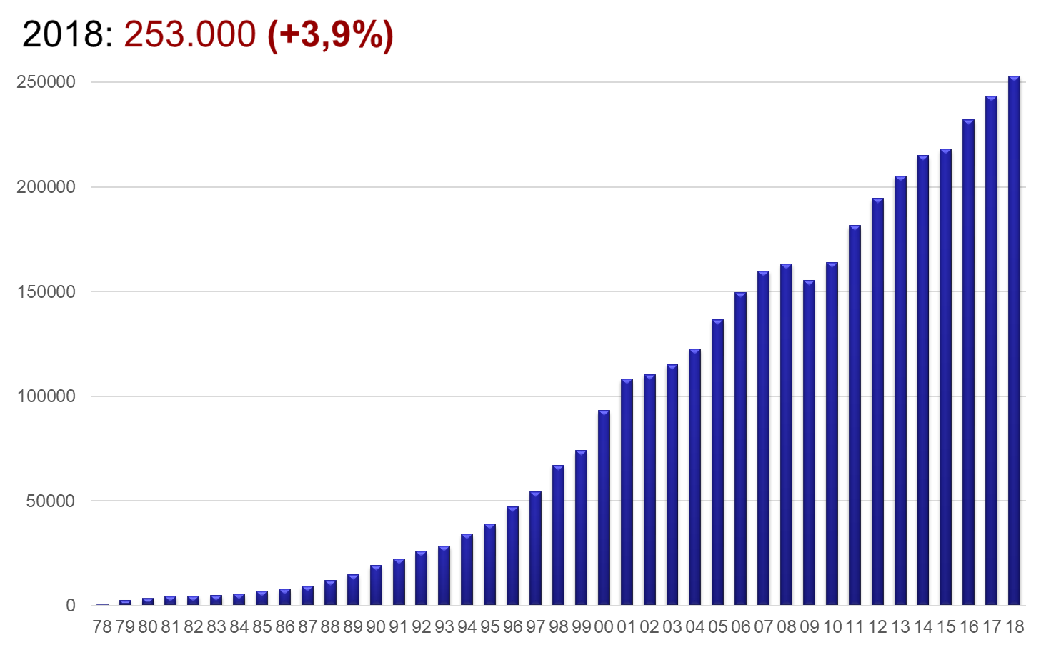
Demandes PCT (2018)
2017: 243.500 (+4,5%)

Slide 29


Demandes PCT par pays d’origine (2018)
CN: +9,1%
KR: +8%
IN: + 27,2%
FI: +14,7%
Asie: 50,5%
Europe: 24,5%
Amérique du Nord: 23,1%
22,1% en provenance des US, 21% de la Chine et 19,6% du Japon
62,7% proviennent des 3 (1^{ers}) pays d’origine, 77,5% des 5 (1^{ers}) pays d’origine et 92,4% des dépôts sont originaires des 15 (1^{ers}) pays de dépôt

Slide 30
Dépôts PCT en FR 2000 - 2018
La France a adhéré au PCT le 25 février 1978
7.920 demandes PCT déposées par au moins un déposant FR

Slide 31
Le PCT… au service des entrepreneurs
La plupart des acteurs du monde économique qui déposent et utilisent des brevets d’invention souhaitent :
  Contrôler leurs coûts en préservant leurs options
  Prendre des décisions économiques/stratégiques éclairées
  Disposer des meilleurs outils disponibles lorsqu’ils visent l’obtention d’une protection par brevet
    Le PCT offre une réponse à chaque objectif

Slide 32
Les avantages du système PCT
Le PCT, pierre angulaire de la protection par brevets à l’échelle mondiale, offre un système international de dépôt et de traitement des demandes de brevets simplifié qui
  1. reporte les principaux coûts associés à l’internationalisation de la protection par brevets

Slide 33
Le système traditionnel des brevets
face au système PCT
Paiement des coûts suivants :
Taxes pour les offices de brevets
+ Frais de traduction, + Honoraires de mandataires de brevets
Système traditionnel
"CUP"
0
12
Paiement des coûts suivants :
Frais de traductions + Taxes pour les offices de brevets + Honoraires de mandataires de brevets
Dépôt local d’une demande de brevet
Dépôt de demandes à l’étranger
Phase internationale (PCT)
Système PCT
12
30
0
16
18
Dépôt local d’une demande de brevet
Dépôt d’UNE demande PCT
Taxes PCT
Rapport de
recherche
internationale
Publication internationale
Ouverture de la phase nationale

Slide 34
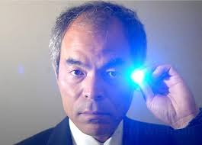
Témoignages d’utilisateurs : Inventeur
Le professeur Shuji Nakamura—lauréat du prix Nobel de physique en 2014 pour ses travaux sur la technologie de la LED bleue, est cité dans un article de décembre 2014 du magazine de l’OMPI :
    “… Le PCT joue un rôle déterminant pour ces techniques à un stage précoce de développement car il nous donne la possibilité de protéger nos brevets à l’échelle mondiale tout en permettant au marché et à la technique de gagner en maturité avant de définir quels pays seraient les plus intéressants pour nos partenaires commerciaux.”

Slide 35
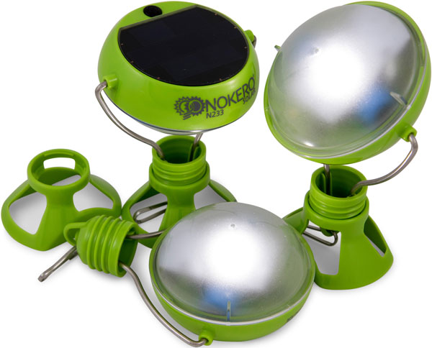
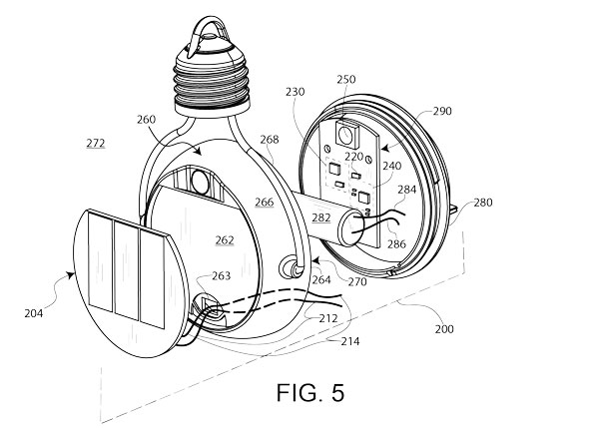
Témoignages d’utilisateurs : Start-up
Nokero (produit des lampes à énergie solaire qui remplacent les lampes à kérosène et les bougies utilisées dans les pays en développement et les pays les moins avancés –plus de 1.4 million de lampes ont été distribuées dans 120 pays, cette invention a remporté le concours “Patents for Humanity” (Des brevets pour l’Humanité) organisé par l’Office américain des brevets et des marques (USPTO)
  “S’agissant de la protection par brevet, compte tenu de la diversité des marchés sur lesquels nous intervenons, nous faisons appel au Traité de coopération en matière de brevets de l’OMPI (PCT). Les jeunes entreprises disposant de budgets restreints, le PCT est très intéressant dans le sens où il permet de reporter les frais de dépôt, de prendre le temps de tester tel ou tel marché et de résoudre d’éventuels problèmes techniques de dernière minute. Sans ce mécanisme, protéger une invention à l’international demanderait une mise de fonds initiale considérable et serait très risqué en termes de stratégie.”
Source: WIPO Magazine, February 2016

Slide 36
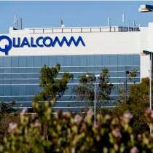
Témoignages d’utilisateurs: Multinationale
Qualcomm:
  Créée en 1985 par 7 personnes
  170 bureaux répartis dans 40 pays
  35.400 employés
  CA en 2018: 22,7 milliards de US$
  Classée 4ème déposant en 2018 avec 2.404 demandes PCT publiées
“Au cours des 25 dernières années, Qualcomm a été l’un des principaux utilisateurs du PCT. A ce jour, nous avons déposé plus de 9.000 demandes internationales de brevets. Les demandes internationales de brevets sont importantes pour la protection des innovations dans le monde entier. Le PCT, un mécanisme simple et avantageux de dépôt de demandes internationales de brevets, aide les entreprises à mettre leurs innovations en pratique. Le PCT est crucial pour Qualcomm car nous sommes avant tout une entreprise innovante.…[PCT] a été un partenaire essentiel dans le succès de notre société et la croissance des technologies sans fil.” CEO Paul Jacobs, 2011

Slide 37
Les avantages du système PCT
Le PCT, pierre angulaire de la protection par brevets à l’échelle mondiale, offre un système international de dépôt et de traitement des demandes de brevets simplifié qui
  reporte les principaux coûts associés à l’internationalisation de la protection par brevets
  fournit une base solide pour la prise de décisions concernant les brevets

Slide 38
Administrations chargées de la recherche internationale (23)
AU – Australie
AT – Autriche
BR – Brésil
CA – Canada
CL – Chili
CN – Chine
EG – Égypte
ES – Espagne
FI – Finlande
IN – Inde
IL – Israël
JP – Japon
KR – République de Corée
PH – Philippines (Mai 2019)
RU – Fédération de Russie
SE – Suède
SG – Singapour
TR – Turquie
UA – Ukraine
US – États-Unis d’Amérique
EP – Office européen des brevets
XN – Institut nordique des brevets (Danemark, Islande, Norvège)
XV – Institut des brevets Visegrad ((VPI) Tchéquie, Pologne, Hongrie et Slovaquie)

Slide 39
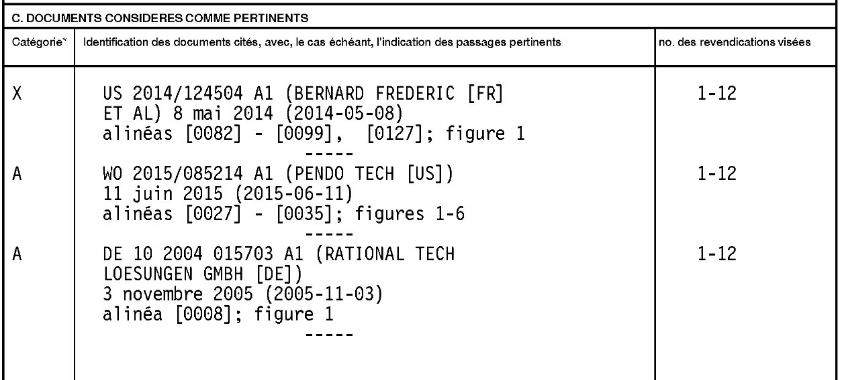
Exemple: Rapport de recherche internationale (PCT/ISA/210)
Symboles indiquant pour quel critère de brevetabilité (nouveauté, inventivité, etc.) le document cité est pertinent
Indications des revendications
pour lesquelles
les documents cités
sont pertinents
Documents pertinents pour déterminer si l’invention est brevetable

Slide 40
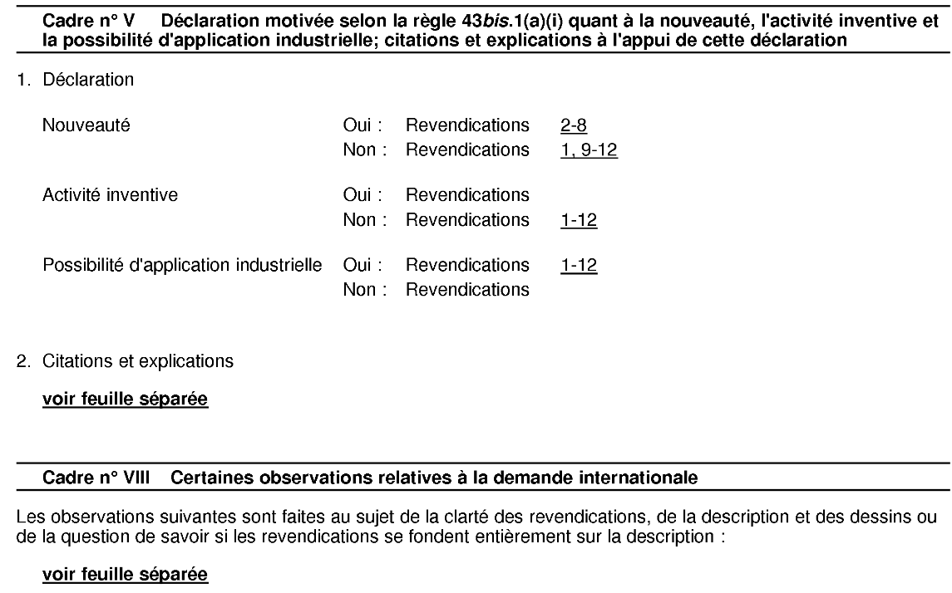
Exemple: Opinion écrite de l’administration chargée de la recherche internationale (PCT/ISA/237)
Déclarations de brevetabilité des revendications
Explications au soutien des déclarations

Slide 41
Les avantages du système PCT
Le PCT, pierre angulaire de la protection par brevets à l’échelle mondiale, offre un système international de dépôt et de traitement des demandes de brevets simplifié qui
  reporte les principaux coûts associés à l’internationalisation de la protection par brevets
  fournit une base solide pour la prise de décisions concernant les brevets
  3. harmonise les exigences formelles
  4. protège le déposant d’erreurs commises par inadvertance

Slide 42
Harmonisation des exigences formelles
Une seule demande déposée, qui contient par défaut la désignation de tous les États membres (pour tous les types de protection disponibles)
Le dépôt d’une demande internationale produit les mêmes effets qu’un dépôt national dans chacun des États membres : la date de dépôt international est la date de dépôt dans chaque état désigné
Article 27.1) du PCT : “Aucune législation nationale ne peut exiger que la demande internationale satisfasse, quant à sa forme ou son contenu, à des exigences différentes de celles qui sont prévues dans le présent traité et dans le règlement d’exécution ou à des exigences supplémentaires.”
Paragraphe 4.011 du Guide du déposant du PCT : “La demande internationale doit être déposée sous une forme déterminée qui doit être acceptée par tous les offices désignés aux fins de la phase nationale, de sorte qu’il n’est pas nécessaire de se conformer à des exigences de forme très différentes les unes des autres dans les nombreux pays où l’on peut souhaiter obtenir une protection.”

Slide 43
Le PCT permet la correction d’erreurs
avant le traitement national
Invitation à corriger les erreurs et à payer les taxes
Alternative possible en cas de saisine d’un office récepteur non-compétent
Double revue formelle de la demande internationale
Restauration du droit de priorité
Incorporation par renvoi d’éléments/parties manquantes
Rectification d’erreurs évidentes
Dispositif pour excuser le retard lors de l’ouverture de la phase nationale (rétablissement des droits)

Slide 44
Les avantages du système PCT
Le PCT, pierre angulaire de la protection par brevets à l’échelle mondiale, offre un système international de dépôt et de traitement des demandes de brevets simplifié qui
  reporte les principaux coûts associés à l’internationalisation de la protection par brevets
  fournit une base solide pour la prise de décisions concernant les brevets
  3. harmonise les exigences formelles
  4. protège le déposant d’erreurs commises par inadvertance
  5. est utilisé par les (plus grandes) entreprises, universités et instituts de recherche qui souhaitent obtenir une protection par brevet à une échelle internationale

Slide 45
Les 15 principaux déposants en 2018
Huawei Technologies—CN (5.405) = (4.024)
Mitsubishi Electric—JP (2.812) [ 4] (2.521)
Intel—US (2.499) = (2.637)
Qualcomm—US (2.404) [ 5] (2.163)
ZTE—CN (2.080) [ 2] (2.965)
Samsung—KR (1.997) [ 8] (1.757)
BOE Technology Group—CN (1.813) = (1.818)
LG Electronics—KR (1.697) [ 6] (1.945)
Ericsson—SE (1.645) [ 10] (1.564)
Bosch—DE (1.524) [ 14] (1.354)
Microsoft—US (1.476) = (1.563)
Panasonic—JP (1.465) [ 15] (1.280)
Sony—JP (1.342) [ 9] (1.735)
Siemens—DE (1.211) [ 17] (1.063)
Hewlett-Packard—US (1.170) [ 12] (1.519)
() de demandes internationales publiées

Slide 46
Les 15 principaux déposants (Universités) en 2018
University of California (US)
Massachusetts Institute of Technology (US)
Shenzhen University (CN)
South China University of Technology (CN)
Harvard University (US)
University of Texas (US)
Tsinghua University (CN)
Seoul National University (KR)
Stanford University (US)
China University of Mining and Technology (CN)
Osaka University (JP)
Johns Hopkins University (US)
Korea Advanced Institute of Science and Technology (KR)
University of Tokyo (JP)
Hanyang University (KR)

Slide 47
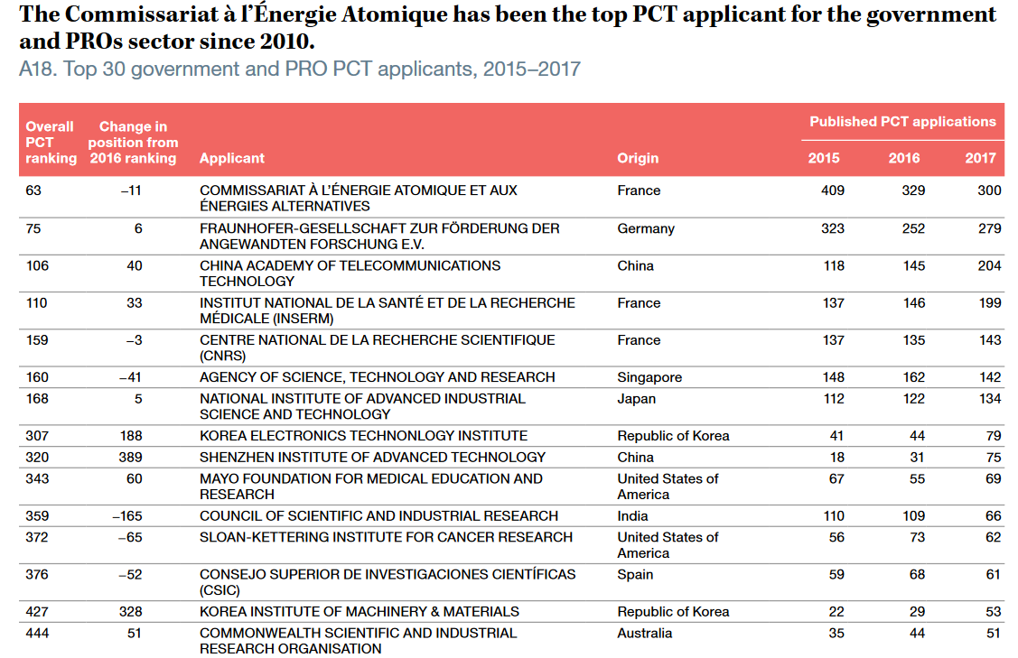
Les 15 principaux déposants (instituts) en 2017

Slide 48
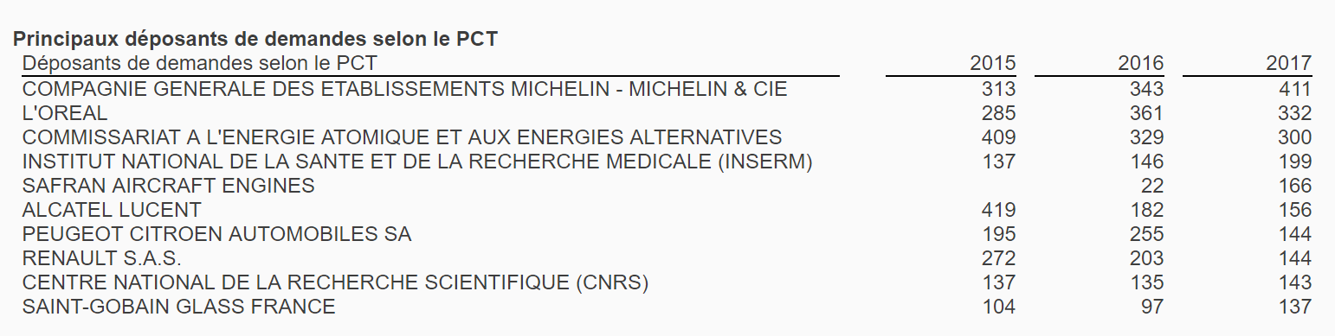
Les principaux déposants FR 2015-2017
https://www.wipo.int/ipstats/fr/statistics/country_profile/profile.jsp?code=FR

Slide 49
Les avantages du système PCT
Le PCT, pierre angulaire de la protection par brevets à l’échelle mondiale, offre un système international de dépôt et de traitement des demandes de brevets simplifié qui
  reporte les principaux coûts associés à l’internationalisation de la protection par brevet
  fournit une base solide pour la prise de décisions concernant les brevets
  3. harmonise les exigences formelles
  4. protège le déposant d’erreurs commises par inadvertance
  est utilisé par les (plus grandes) entreprises, universités et instituts de recherche qui souhaitent obtenir une protection par brevet à une échelle internationale
  évolue pour répondre aux besoins des utilisateurs
  peut permettre (si les rapports du PCT sont positifs) un traitement accéléré en phase nationale (PCT-PPH)

Slide 50
Développements récents
ePCT: gestion des demandes post-dépôt et dépôt en ligne
PCT Highlights (en anglais)
Signalement de disponibilité aux fins de licence
Observations des tiers (ePCT)
PATENTSCOPE
WIPO Pearl (Base de données terminologique)
PCT Direct
PCT et PPH (en anglais)
Réductions des taxes du Centre d’arbitrage et de médiation (en anglais)

Slide 51
Ressources/Informations sur le PCT
Pour plus de détails sur le PCT :
  http://www.wipo.int/pct/fr/
Pour toute question à caractère général sur le PCT, contactez le Service d’information du PCT :
  Téléphone : (+41-22) 338 83 38
  Courriel : pct.infoline@wipo.int
Contacter l’intervenante:
Christine.Bonvallet@wipo.int
+ 41-22-338 70 67

Slide 52
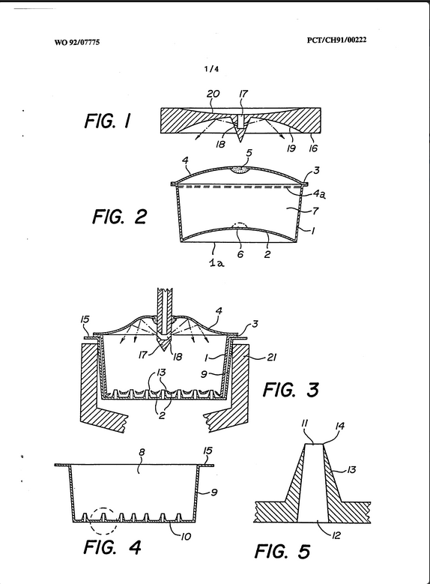

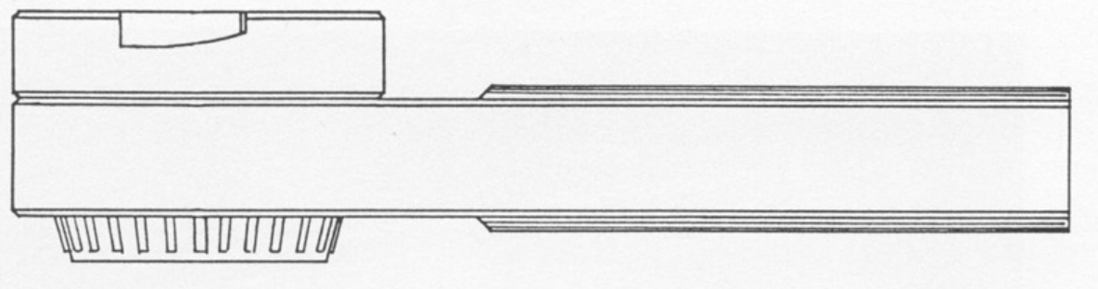




Une demande PCT: point de départ d’une stratégie de protection PI: un petit café?
PCT/CH1991/000222
Enregistrements internationaux
®
®
®
https://patentscope.wipo.int/search/en/result.jsf

Slide 53
Questions?
Merci pour votre attention!

Slide 55
Systèmes d’enregistrement international des marques, dessins et modèles industriels et appellations d’origine (Madrid, La Haye, Lisbonne)
Intervenant : André Ntamack
Chef de la Section de la qualité et du perfectionnement
Service d’enregistrement de Madrid
Secteur des marques et des dessins et modèles, OMPI

Slide 56




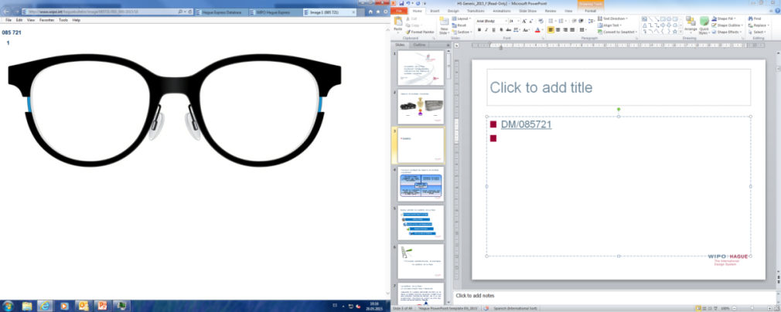
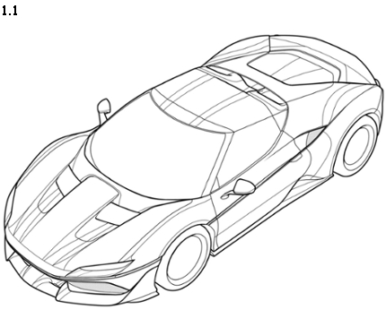
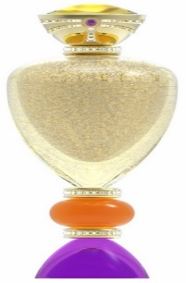
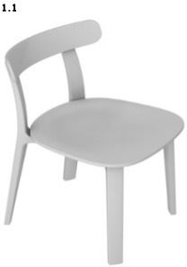
BEAUJOLAIS
CHAMPAGNE
COMTÉ

Slide 57



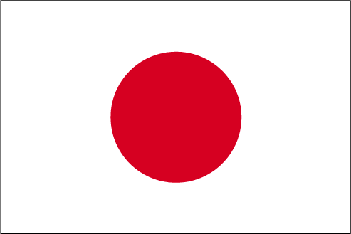
OPTIONS

Slide 58
OBJECTIFS
Faciliter l’enregistrement des marques, dessins et modèles et appellations d’origine à l’échelle internationale
Faciliter la gestion des marques et dessins et modèles
à l’échelle internationale

Slide 59
Avantages des systèmes d’enregistrement international
Économie
Paiement d’une seule série de taxes, dans une seule monnaie
Efficacité
Gestion centralisée de l’enregistrement international
(un renouvellement, une inscription de changement)
Simplicité
Un seul dépôt dans une seule langue
Flexibilité
Les titulaires de droits peuvent sélectionner les marchés nationaux, régionaux ou internationaux sur lesquels ils souhaitent obtenir une protection

Slide 60
Le Système de Madrid pour l’enregistrement international des marques

Slide 61
Cadre juridique
Arrangement de Madrid (1891)
Protocole de Madrid (1989)
Règlement d’exécution commun
Instructions administratives
Législation et règlementation de chaque partie contractante

Slide 62
Membres du Système de Madrid
  104 membres* (OAPI et UE compris)
  couvrant 120 pays
  *Tous sont partie au Protocole, qui régit le système,
  et 55 sont également partie à l’Arrangement

Slide 63

Le Système de Madrid
Adhésions récentes
Adhésions éventuelles
Samoa
(Mars 2019)
Thaïlande
(Novembre 2017)
Indonésie
(Janvier 2018)
Canada
(Juin 2019)
Malawi
(Décembre 2018)
Afghanistan
(Juin 2018)
Brésil
Chili
Jordanie
Malaisie
Afrique du Sud
Malte
Pakistan
Sri Lanka

Slide 64
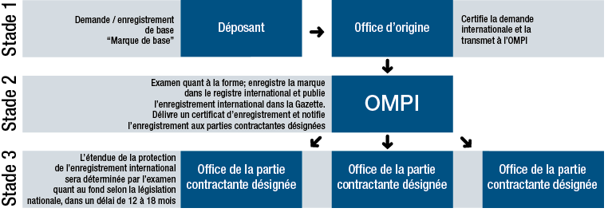
Procédure d’enregistrement international

Slide 65
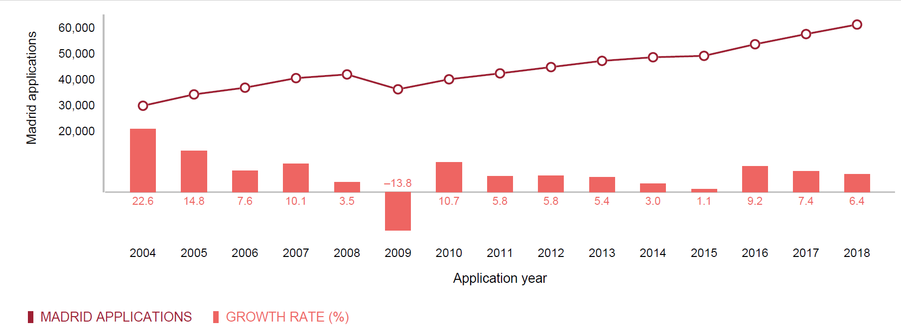
Demandes Internationales - Tendance

Slide 66
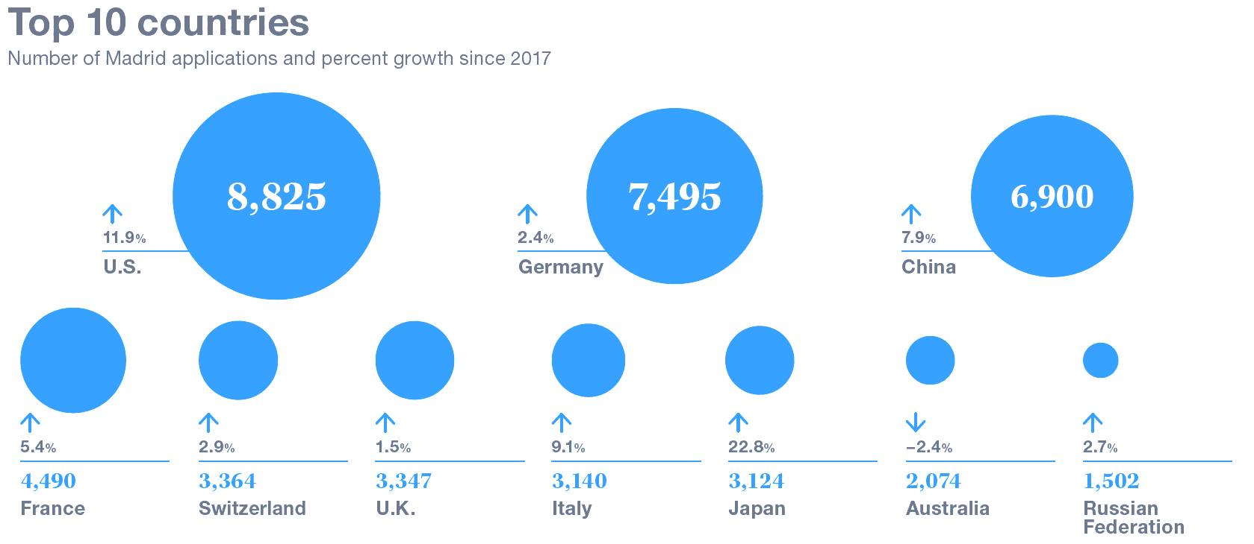
Parties contractantes
plus grandes utilisatrices

Slide 67
Parties contractanctes
les plus désignées

Slide 68
Titulaires de droits

Slide 69
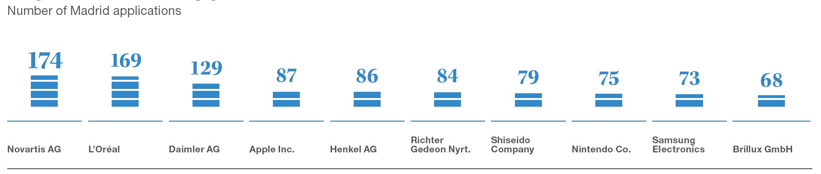
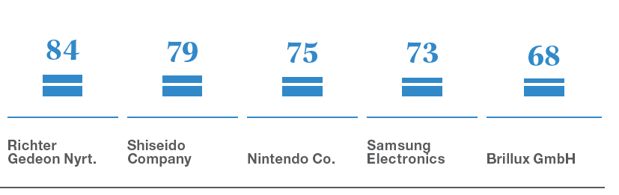
Principaux déposants (2018)

Slide 70
Coûts
Émolument de base, comprenant trois classes de produits ou services
  653 francs suisses (noir et blanc)
  903 francs suisses (couleur)
Taxes pour la désignation de parties contractantes
  Taxes standard – (100 francs suisses par désignation + 100 francs suisses pour chaque classe de produits et services en sus de la troisième)
  OU
  Taxes individuelles lorsque cela est indiqué

Slide 71
 | Voie nationale | Voie internationale
Chine | 139 CHF | 100 CHF
États-Unis d’Amérique | 1,200 CHF | 1,164 CHF
Suisse | 550 CHF | 100 CHF
Union européenne (EUIPO) | 1,227 CHF | 1,116 CHF
Féd. de Russie | 580 CHF | 100 CHF
Japon | 1,054 CHF | 1,079 CHF
Autres coûts/frais | Traduction Taux de change Mandataire local | Emolument OMPI 653 CHF Emolument INPI 71 CHF
Total | 4,750 CHF + | 4,383 CHF
Notes:
EUIPO : 850 pour 1 classe / 2ème classe 50 Euro / 3ème classe : 150 euros par classe en plus DONC 3 classes : 1050 euros
JPO 3.400 Y + 8600 Y per class
Emolument INPI 62 euros
China : 300 Yuan par classe
Russie: 34914 roubles

Slide 72
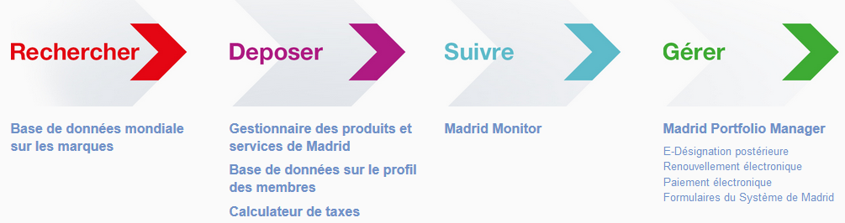
Services en ligne
Notes:
BASE DE DONNEES MONDIALES SUR LES MARQUES : effectuer des recherches sur les marques sur la base d’un texte ou d’une image à partir de sources nationales ou internationales, incluant les marques, appellations d’origine et emblèmes officiels
GESTIONNAIRE DES PRODUITS ET SERVIVES DE MADRID: désignations correctes des produits et services et traduction
BASE DE DONNEES SUR LE PROFIL DES ETATS MEMBRES : exemple: mode de dépôt de la demande internationale, langue de dépôt acceptée, taxes, examen (durée)
CALCULATEUR DE TAXES:
MADRID MONITOR (depuis mai 2017): cet outil permet de suivre une demande internationale ou enregistrement à tout moment : marque actives, en attente, inactives.
MADRID PORTFOLIO MANAGER: il faut créer un compte pour l’utiliser et pour pouvoir accéder aux documents relatifs aux enregistrements (notifications du BI), télécharger les demandes d’inscription, effectuer des paiements
E-DESIGNATION POSTERIEURE
RENOUVELLEMENT ELECTRONIQUE
PAIEMENT ELECTRONIQUE
FORMULAIRES
GESTION : modification de l’adresse du titulaire, changement de mandataire, limitation, renonciation, licences

Slide 73
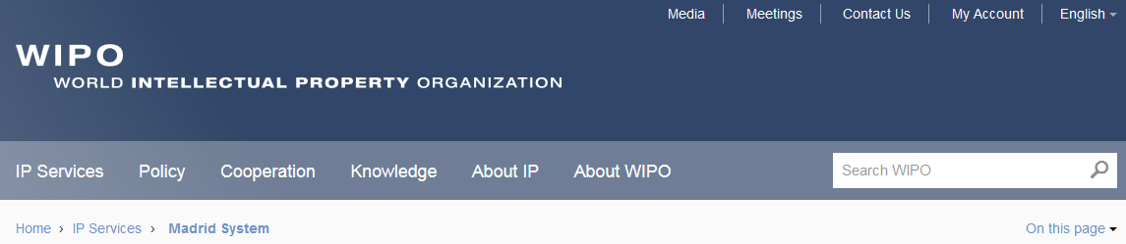
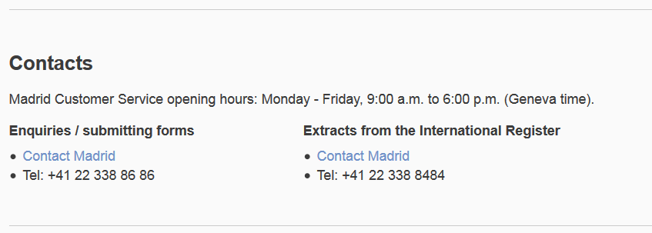
Service à la clientèle du Système de Madrid
http://www.wipo.int/madrid/en/#contact

Slide 74
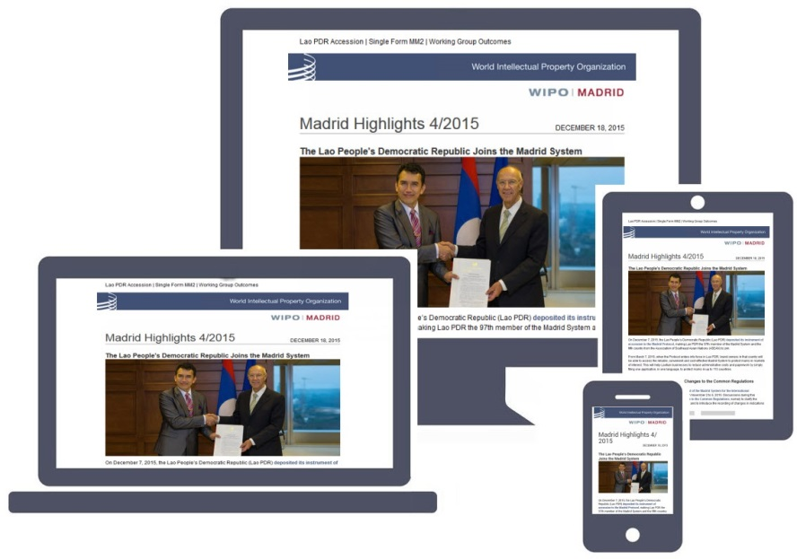
Restez informés sur le
Système de Madrid
La page web du système de Madrid http://www.wipo.int/madrid/fr/
Abonnez-vous à
Avis relatifs au système de Madrid, nos mises à jour sur les nouveaux éléments du cadre juridique
Madrid Highlights,
notre bulletin d’informations
trimestriel

Slide 75
Le Système de La Haye pour l’enregistrement international des dessins et modèles industriels

Slide 76
Cadre juridique
Arrangement de La Haye
Acte de La Haye
(1960)
Acte de Genève
(1999)
Règlement d’exécution commun (1996), dernière révision : 1er janvier 2019
Instructions administratives (2002), dernière révision : 1er janvier 2019
Législation et réglementation nationales

Slide 77
Membres du Système de La Haye
60 Acte de Genève (1999) (y compris UE et OAPI)
10 Acte de La Haye (1960)
70 Parties Contractantes

Slide 78
Le Système de La Haye
Acte de Genève (1999)
Adhésions récentes
Adhésions éventuelles
R.P.D. de Corée
(13 juin 2016)
Cambodge
(25 novembre 2016)
Royaume-Uni
(13 mars 2018)
Fédération de Russie
(30 novembre 2017)
Canada
(16 juillet 2018)
Bélize
(9 novembre 2018)
Union Benelux
(18 décembre 2018)
Saint-Marin
(26 octobre 2018)
Chine
Maroc
Israël
Mexique
Madagascar
Jordanie
Viet Nam
Indonénie
Samoa
Suriname
Organisation eurasienne des brevets

Slide 79
Aperçu de la procédure internationale
Office de la partie contractante du déposant
Dépôt
indirect
Demande
internationale
Bureau international
Dépôt
direct
Office des parties contractantes désignées

Slide 80
Demandes internationales en 2018 - Tendance
5404 demandes internationales reçues, contenant 19,296 dessins ou modèles (maximum 100 dessins ou modèles par demande)
Croissance de 3,7% du nombre de dessins ou modèles par rapport à 2017
Diminution du nombre de demandes de 0.7% par rapport à 2017

Slide 81
Parties contractantes plus grandes utilisatrices (2018)
1- Allemagne : 3964 dessins et modèles
2- Suisse : 2510 dessins et modèles
3- République de Corée : 1,547 dessins et modèles
4- France : 1454 dessins et modèles
5- Pays-Bas : 1382 dessins et modèles (+71.3%)
6- Italie : 1261 dessins et modèles
7- États-Unis d’Amérique : 1293
8- Japon : 1,268 (+52.6%)
9- Turquie : 478
10- Grèce : 410

Slide 82
Principaux déposants (2017)
1- Samsung Electronics (KR) : 762 DM (220 demandes intern.)
2- LG Electronics (KR) : 668 DM (510)
3- Fonkel Meublemarketing (NL) : 490 DM (14)
4- Procter & Gamble Company (US) : 488 DM (59)
5- Volkswagen AG (DE) : 369 DM (38)
6- I. Paleohorinos Fotistika (GR) : 357 DM (4)
7- Drylock Technologies NV (BE) : 315 (7)
8- Kronoplus Limited (CY) : 294 DM (10)
9- Swatch AG (CH) : 285 DM (79)
10- Wenko-Wenselaar Gmbh & Co. KG (DE) : 250 DM (32)

Slide 83
Coûts
Taxe de base
  397 CHF (pour 1 DM)
  19 CHF (pour chaque DM supplémentaire)
Taxes de publication
  17 CHF pour chaque reproduction à publier
  150 CHF pour chaque page en sus de la première
Taxe suppl. pour description > 100 mots (par mot au-delà du 100è)
Taxe de désignation standard (niveau 1, 2 ou 3)
Taxe de désignation individuelle (fixée par chaque partie contractante concernée)

Slide 84
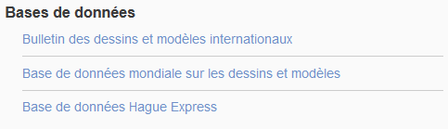
Services en ligne
Rechercher
Notes:
Nouvelle bases de données Hague Express depuis janvier 2015
Nouvelle base de données mondiale depuis janvier 2015

Slide 85
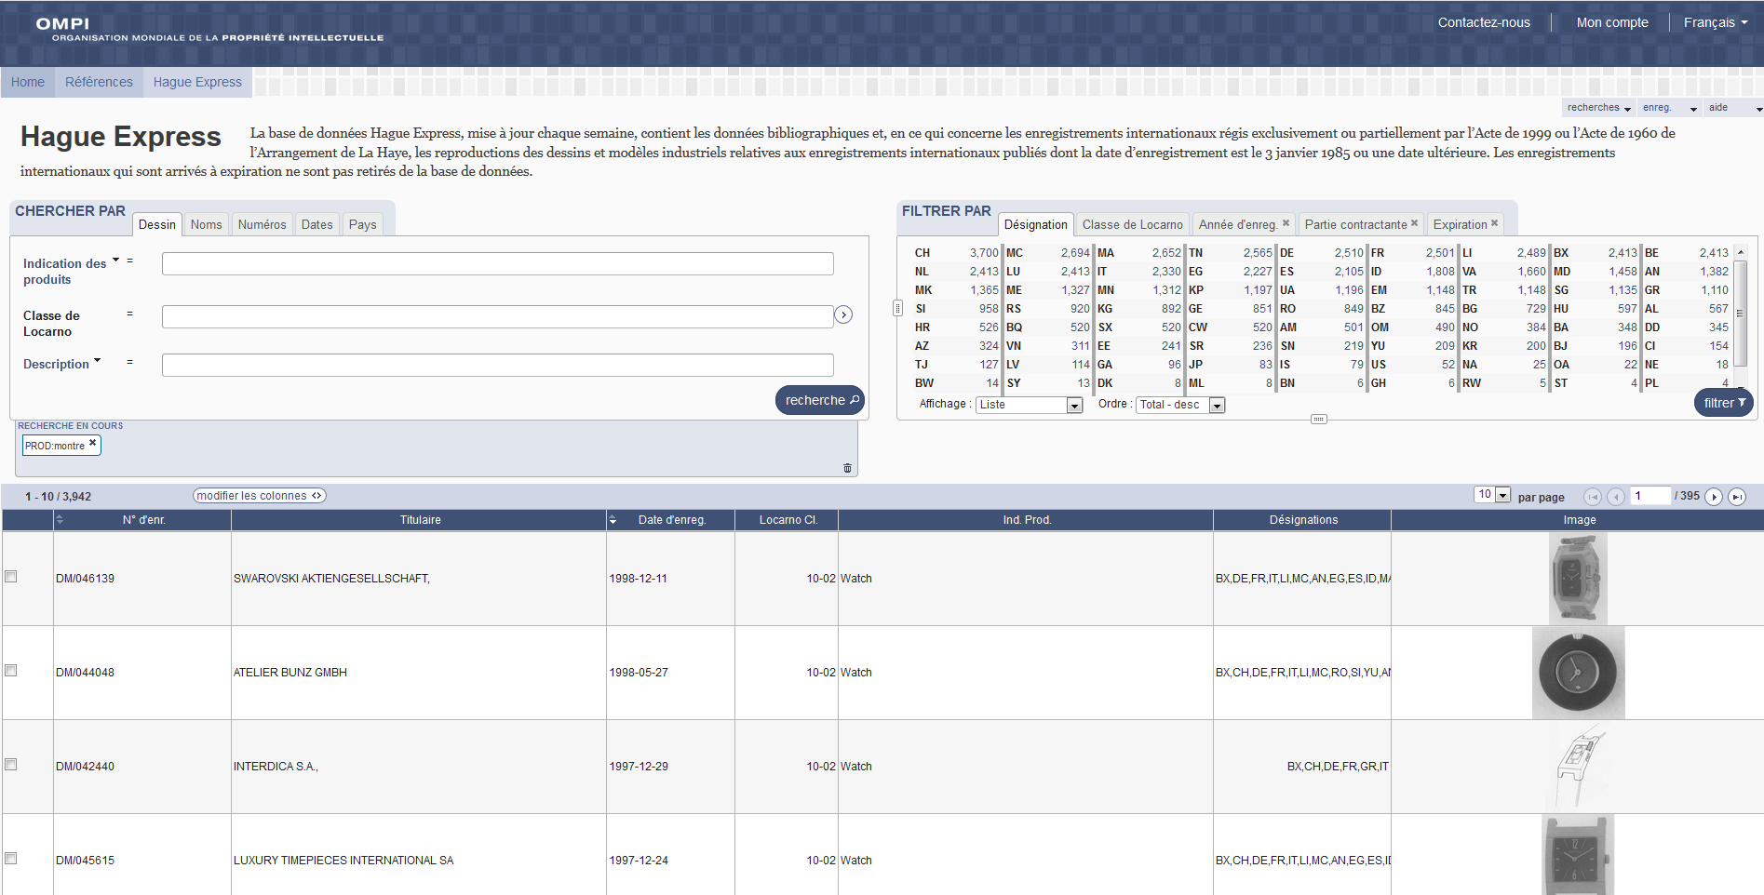
Base de données Hague Express

Slide 86

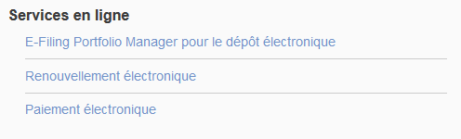
Services en ligne
Déposer / Suivre
Notes:
E-filing Portfolio : il faut créer un compte utilisateur.
téléchargement facilité des reproductions
vérification de certaines formalités en temps réel
calculateur de taxes intégré
paiement des taxes en ligne par carte de crédit

Slide 87
Services en ligne - Nouveauté
Rechercher en temps réel le statut d’une demande internationale
Amélioration de l’interface de dépôt électronique avec de nouvelles options de paiement et une nouvelle page pour faciliter la navigation et l’utilisation
Mise en place du service d’accès numérique de l’OMPI (DAS).
Il permet d’inclure le code d’accès de la 1ère demande déposée.
Le code est obtenu de l’Office du premier dépôt, afin que l’Office de la partie contractante désignée puisse accéder au document de priorité
Envoyer des corrections aux irrégularités
Recevoir et télécharger les notifications du Bureau international par rapport aux demandes internationales

Slide 88
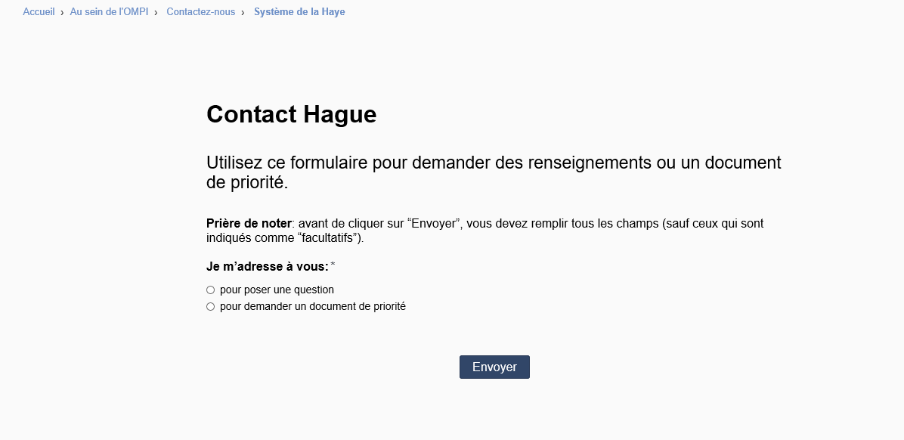
Service à la clientèle du Système de
La Haye
Notes:
Formulaire de contact de La Haye: point de contact unique pour les utilisateurs, lors des demandes de renseignements, de soumission de documents ou de demande d'un document de priorité

Slide 89
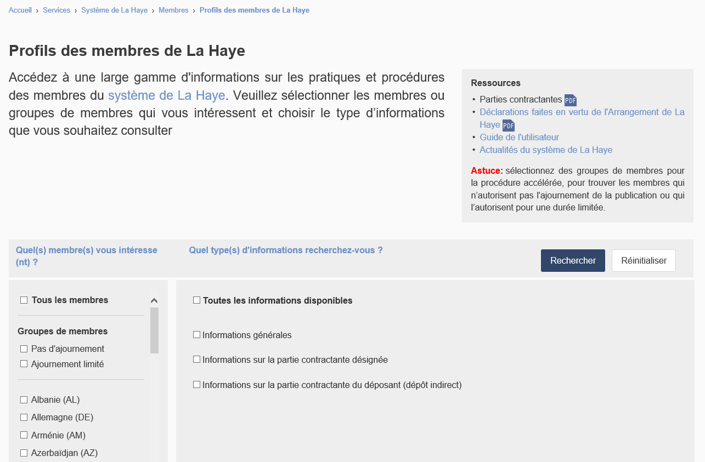
Base de données sur le profil des membres du Système de La Haye
Notes:
Base de données sur le profil des membres du système La Haye:
Compilation de données
Outil de recherche

Slide 90
Restez informés sur le
Système de La Haye
La page web du système de La Haye http://www.wipo.int/hague/fr/
Abonnez-vous à:
  Avis relatifs au système de La Haye, nos mises à jour sur les développements les plus récents du cadre juridique du Système de La Haye

Slide 91
Le Système de Lisbonne pour la protection des appellations d’origine et leur enregistrement international

Slide 92
Cadre juridique
Union de
Lisbonne
Arrangement de Lisbonne
(Actes de 1958 & 1979)
Acte de Genève (2015)
(pas en vigueur)
Règlement commun (2017), dernière révision (2018)
Instructions administratives (nouvelle édition)
Lois et règlementations nationales (procédures, examen de fond, mise en œuvre des droits)

Slide 93
Union de Lisbonne : 29+2 États membres
  Afrique (6+1): Algérie; Burkina Faso; Congo; Gabon; Côte d’Ivoire (Acte Genève)*; Togo; Tunisie
  Amériques (6): Costa Rica; Cuba; Haïti; Mexique; Nicaragua; Pérou
  Asie (3+1): Cambodge (Acte de Genève)*;
  Corée (Rép. dém. pop); Iran (Rép. Islamique); Israël
  Europe (14): Albanie (2019); Bosnie et Herzégovine; Bulgarie; Rép. Tchèque; France; Géorgie; Hongrie; Italie; Moldavie (Rép); Monténégro; Portugal; Serbie; Slovaquie; Macédoine du Nord
  * L’Acte de Genève entrera en vigueur avec cinq adhésions/ratifications.

Slide 94
Arrangement de Lisbonne
Met en place un registre international pour les appellations d’origine et une procédure pour leur enregistrement
Définition d’appellation d’origine :
  la dénomination géographique d’un pays, région ou localité servant à désigner un produit qui en est originaire et dont la qualité ou les caractéristiques sont dues exclusivement ou essentiellement au milieu géographique, comprenant les facteurs naturels et humains

Slide 95
Arrangement de Lisbonne
Protection dans le pays d’origine
  Nécessité d’une reconnaissance ‘‘ex ante’’
  au niveau national
Toutes les catégories de produits peuvent être protégées dans le cadre du système de Lisbonne (produits alimentaires, boissons, produits artisanaux…)
Enregistrement effectué par l’Administration compétente du pays d’origine (en principe)

Slide 96
Procédure
Pays d’origine
Appellation protégée
Demande
internationale
BUREAU
INTERNATIONAL
Inscrit au Registre international
Publie dans le Bulletin
Notifie les autres membres
AUTRES MEMBRES
Examen de substance
12 mois
12
mois
REFUS
PAS DE REFUS = protection
Notes:
Exigence de fond. Protection dans le pays d’origine
Enregistrement effectué par l’administration compétente du pays d’origine

Slide 97
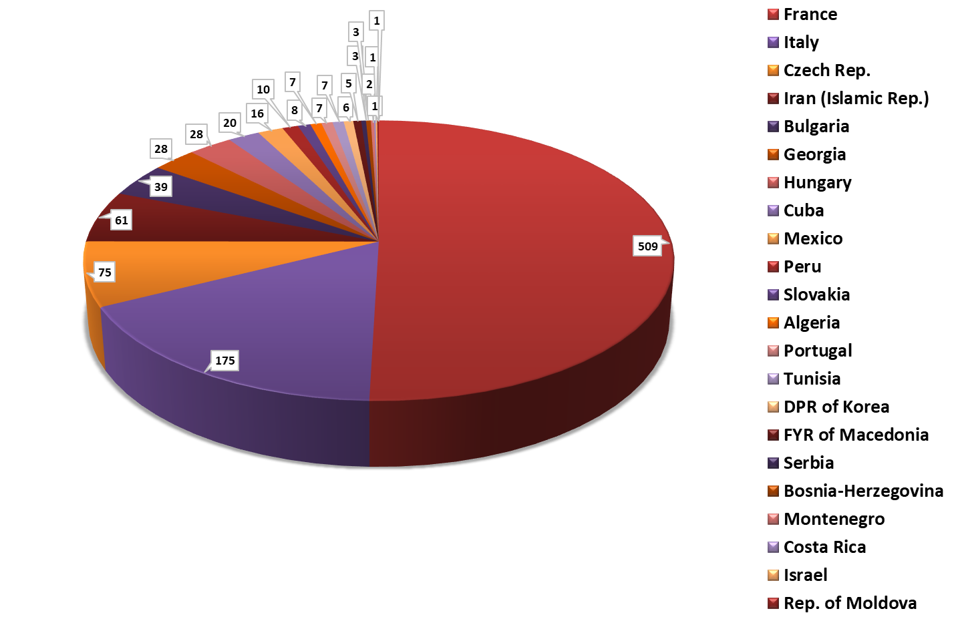
Registre de Lisbonne (Arrangement)
1012
enregistrements
en vigueur
(Avril 2019)

Slide 98
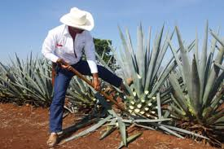


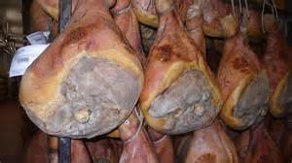
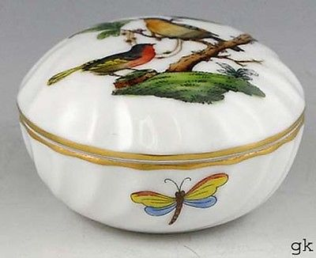
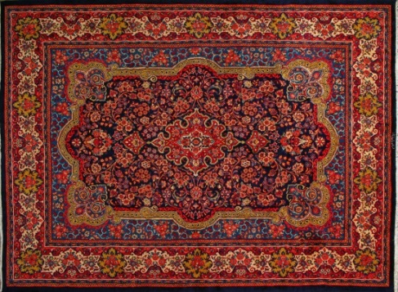
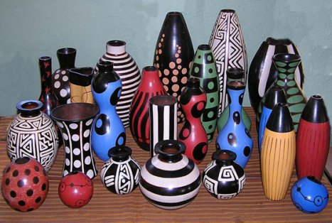
Registre de Lisbonne
Exemples d’Appellations d’Origine
TEQUILA
(669 / Mexique)
CAFE VERACRUZ
(840 / Mexique)
BANANO DE COSTA RICA
(900 / Costa Rica)
PROSCIUTTO DI PARMA
(843 / Italie)
HEREND (737 / Hongrie)
SAROUGH HANDMADE CARPET (956 / Iran)
CHULUCANAS (869 / Pérou)

Slide 99
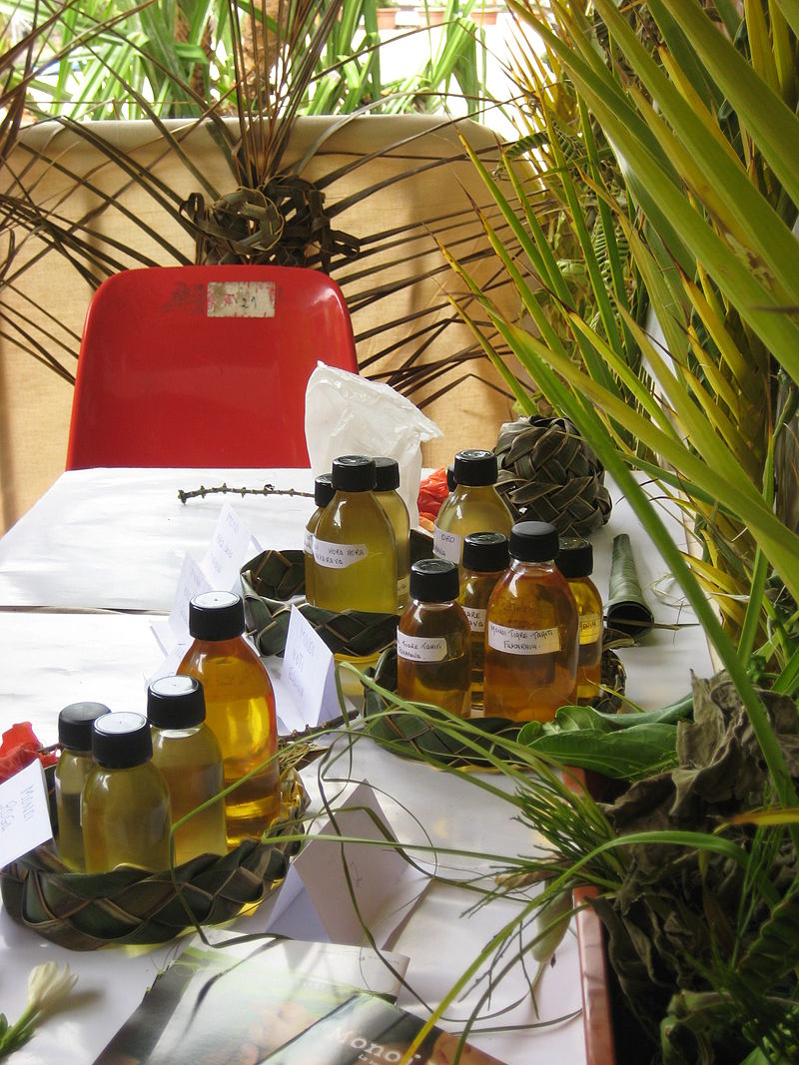
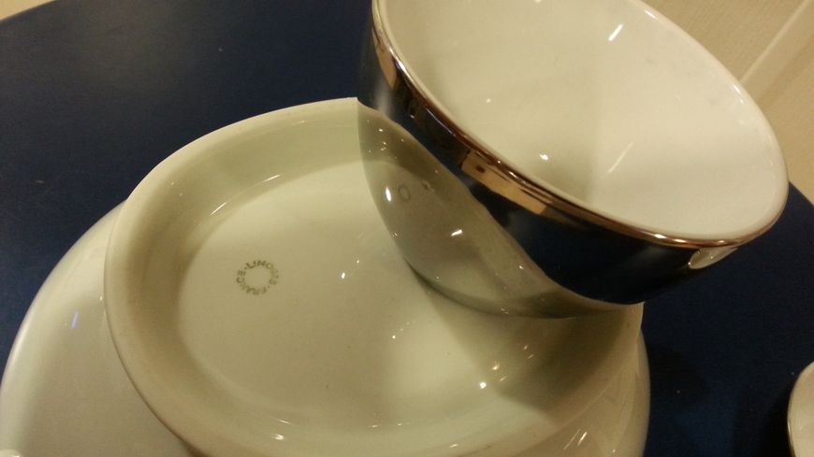

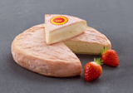
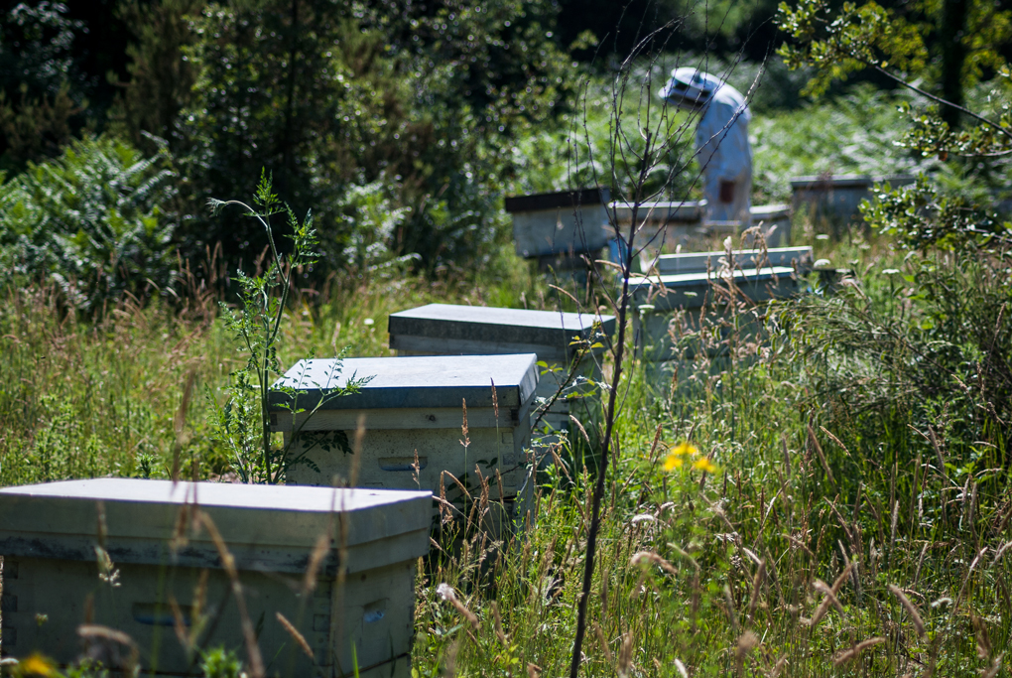


Exemple d’enregistrement
d’appellations d’origine françaises
(AO 907) MONOI DE TAHITI
(AO 505) MUNSTER
(AO 472) EMAUX DE LIMOGES
(AO 690) CREMANT D’ALSACE
(AO 808) MIEL DE CORSE / MIELE DI CORSICA
(AO 805) TAUREAU DE CAMARGUE

Slide 100


Appellations d’origine enregistrées
La base de données LISBON EXPRESS
Le Bulletin sur les AO
Le Bulletin “Les appellations d’origine” est la publication officielle du Système de Lisbonne. Il est publié par l’OMPI.
Notes:
100

Slide 101

Révision de l’Arrangement de Lisbonne
Acte de Genève de l’Arrangement de Lisbonne
Adopté le 20 mai 2015
15 Etats signataires
(Bosnie-Herzégovine, Burkina Faso,
Congo, Costa Rica, France, Gabon,
Hongrie, Italie, Mali, Rép. de Moldavie,
Nicaragua, Pérou, Portugal, Roumanie,
Togo)
Entrera en vigueur avec cinq ratifications ou adhésions : Cambodge (9 mars 2018) et Côte d’ivoire (28 septembre 2018)
Objectif de la révision: améliorer le Système de Lisbonne en le rendant plus attrayant pour les utilisateurs et les nouveaux membres potentiels

Slide 102
Acte de Genève : nouveautés apportées à l’Arrangement de Lisbonne
Couvre les appellations d’origine et les indications géographiques
Permet l’adhésion des organisations intergouvernementales qui disposent de systèmes régionaux pour l’enregistrement des AO et des IG
Prise en compte accrue des différents modes de protection des AO et IG au niveau national et régional (système sui generis, système de marques, …)
Permet le prélèvement de taxes individuelles

Slide 103
Acte de Genève: préservation des principes de l’Arrangement de Lisbonne
Haut niveau de protection pour les AO et IG enregistrées
Protection dans l’ensemble des Parties Contractantes (sauf dans celles ayant notifié un refus/invalidation ou en cas de renonciation à la protection dans une partie contractante)
Enregistrement valable indéfiniment (tant que l’AO/IG est protégée dans le pays d’origine)
Protection contre l’acquisition du caractère générique

Slide 104

Restez informés sur le
Système de Lisbonne
Visitez le Site Internet
de Lisbonne
www.wipo.int/lisbon/fr
Restez informés avec
Lisbon Information Notices,
et
www.wipo.int/newsletters/fr

Slide 105

Merci de votre attention
andre.ntamack@wipo.int

Slide 106
Règlement extrajudiciaire des litiges – Les litiges relatifs aux nouvelles technologies et aux noms de domaine
Intervenant : M. Victor Vázquez López, chef
de la Section de la coordination
pour les pays développés
Strasbourg, France
Mai 14, 2019

Slide 107
Médiation, Arbitrage, Procédure d’Expertise
Médiation : procédure consensuelle non contraignante dans laquelle un intermédiaire neutre, le médiateur, aide les parties à parvenir à un règlement qui leur soit mutuellement satisfaisant. Le médiateur ne peut pas imposer une décision. L’accord des parties à l’effet d’un contrat.
Arbitrage : procédure consensuelle dans laquelle les parties soumettent leur différend à un ou plusieurs arbitres qui rendent une décision contraignante. Cette décision sera finale et exécutoire, et constitue généralement l’expression des droits et obligations des parties en vertu du droit applicable.
Procédure d’expertise : procédure consensuelle dans laquelle une question précise (souvent technique) est soumise à un ou plusieurs experts qui rendent une décision. Procédure contraignante, sauf stipulation contraire des parties.

Slide 108
Options ADR OMPI
Clauses / Conventions OMPI
Accord des parties
(Négociation)
1er étape
Médiation
Procédure d’expertise
Arbitrage
accéléré
Arbitrage
Procédure
Décision d’expert
Accord
Sentence

Slide 109
Centre d’arbitrage et de médiation de l’OMPI
    Promouvoir le règlement extrajudiciaire des litiges portant sur la propriété intellectuelle (PI) et liés aux nouvelles technologies
      Bureaux à Genève et Singapour
Institution de règlement des litiges spécialisée et internationale
  Les médiateurs, arbitres et experts OMPI ont une
  expérience en PI
Frais administratifs de l’OMPI sont adéquats
Les services offerts comprennent la médiation, l’arbitrage (accéléré), la procédure d’expertise, les procédures relatives aux noms de domaine

Slide 110
Rôle du Centre de l’OMPI
Aide les parties à soumettre leurs litiges aux procédures ADR de l’OMPI
Aide les parties dans la sélection des médiateurs, arbitres et experts grâce à sa base de données
Fixe les honoraires des arbitres, médiateurs et experts après avoir consulté les parties, et administre les aspects financiers de la procédure
Pendant la durée des procédures, assure la liaison entre les parties et les arbitres et médiateurs afin de garantir une communication optimale et une procédure efficace
Met à la disposition des parties des salles de réunion et d’audience et autres installations nécessaires

Slide 111


Slide 112

Fee Calculator
www.wipo.int/amc/en/calculator/adr.jsp

Slide 113
Pourquoi recourir aux ADR en PI ?
Coût des procédures judiciaires dans un litige en PI
  ADR permet des solutions moins coûteuses
Cadre international de la PI
  ADR permet des solutions transfrontalières
Nature technique et spécifique de la PI
  ADR permet de nommer des experts spécialisés
Brièveté des cycles des produits et marchés de PI
  ADR permet des procédures plus rapides et plus efficaces
Confidentialité
Préservation des relations commerciales

Slide 114
Les litiges OMPI
Litige en PI/IT et matière commerciale
  Contractuelle : brevets, technologies de l’information, recherche et développement, accords de distribution, joint ventures, droits d’auteur, accords de coexistence de marques
  Extracontractuelle : violation de droit de la PI
Litiges nationaux et internationaux (25/75%)
Montants des litiges de USD 50.000 à USD 1 milliard

Slide 115


Slide 116


Slide 117
Services relatifs aux noms de domaine
Le Centre de l’OMPI offre également une procédure spécifique permettant aux propriétaires de marques de résoudre les cas d’enregistrement et d’utilisation abusifs de noms de domaine (“cybersquattage”)
Le Centre de l’OMPI est le principal fournisseur de services en vertu des Principes directeurs régissant le règlement uniforme des litiges relatifs aux noms de domaine (Principes UDRP) initiés par l’OMPI

Slide 118
Les Principes UDRP
Fondements contractuels applicables à tous les gTLDs (.com, .paris)
Procédure administrative, globale et uniforme
Au bénéfice des titulaires de marques uniquement
Frais modestes : 1.500 USD (pour 1-5 noms de domaine)
Procédure expéditive : durée de 2 mois
Procédure électronique : tous les écrits de procédure déposés via email

Slide 119
Les Principes UDRP
Mesures de réparation limitées : transfert ou suppression des noms de domaine
  pas de dommages et intérêts, pas de remboursement des frais d’avocat
Transparent : les décisions UDRP sont disponibles sur le site du Centre de l’OMPI
Exécution directe des décisions UDRP par les unités d’enregistrement
Recours aux tribunaux : reste possible
Notes:
119

Slide 120
Les Principes UDRP
Les conditions pour déposer une plainte:
(i) Le nom de domaine doit être identique, ou semblable au point de prêter à confusion, à une marque sur laquelle le requérant a des droits; ET
(ii) Le titulaire du nom de domaine ne doit avoir aucun droit, ni intérêt légitime sur le nom de domaine; ET
(iii) Le nom de domaine doit avoir été enregistré et être utilisé de mauvaise foi.
Notes:
120

Slide 121
Litiges relatifs aux noms de domaine à l’OMPI
Depuis 1999, le Centre de l’OMPI a administré plus de 42.000 plaintes auprès de l’OMPI, concernant plus de 78. 000 noms de domaine
2018 : Année record (3,447 litiges)
En 2018, le Centre de l’OMPI a nommé 318 experts venant de 54 pays et a administré les procédures dans 19 langues différentes.
+20% des litiges sont réglés à l’amiable
+85% des décisions sont des transferts
75 ccTLDs désignent les services de résolution des litiges de l’OMPI

Slide 122
Procédure de règlement des litiges pour le .FR
Depuis juillet 2016, le Centre de l’OMPI administre des litiges selon le Règlement PARL EXPERT en collaboration avec l’AFNIC (Registre du .FR)
Le Requérant doit justifier d’un intérêt à agir et démontrer que le nom de domaine entre dans l’un des cas prévus à l’article L.45-2 du code des postes et des communications électroniques
Procédure administrative de 2 mois
Les décisions sont rendues par des experts sélectionnés par l’OMPI
Les décisions finales sont toujours prises par l’AFNIC et sont susceptibles de recours devant le juge judiciaire

Slide 123


Contacts et plus d’informations
Le site du Centre de l’OMPI
  wipo.int/amc
Pour des questions générales
  arbiter.mail@wipo.int
Pour participer à la liste de diffusion des décisions UDRP de l’OMPI :
  https://www3.wipo.int/newsletters/en/
Centre de l’OMPI :
  Bureau à Genève +41 22 338 8247
  Bureau à Singapour
  Maxwell Chambers +65 6225 2129

